Slide 1
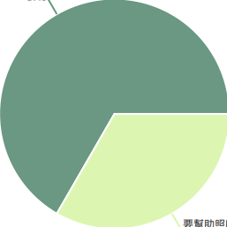


[食力補給站] 輕鬆預訂，快速取餐，將 轉化為溫暖便當！​
背景與動機
校園問卷調查中顯示 弱勢學生日常生活之困難
無法負擔足夠的食物
或基本生活用品
要幫助照顧家人
經濟壓力
家庭背景
弱勢學生們除了要負擔學費、書籍費等基本開銷外，
還需要面對生活費的巨大壓力。
愛心券
校園訂餐平台
Q : 為了能盡一份力量扶持弱勢學生的成長，如何提供實質的幫助呢？
我們決定從日常飲食中著手，建構一個 校園訂餐平台，
弱勢學生可以利用本平台提供的 愛心卷 ，用便宜的價格吃一頓飽飯。
打破以往實體的愛心券，在訂餐及取餐的流程中，並不會因為身分的不同而產生差異化，這樣一來可以避免弱勢學生被貼上標籤而怯步。
校園訂餐平台
愛心券

Slide 2

4
4 贏之目標
透過學生群體團購的力量，以量制價，向合作店家收取一定比例之金額用於發放愛心券。
在114份問卷調查中，有高達 89% 的學生願意參與團購訂餐。
人飢己飢精神，整體運作自給自足
弱勢學生
一般學生
不被貼標籤 安心飽餐一頓
提供方便、快速的取餐服務和經濟實惠的午餐選擇
參加團購的過程中默默幫助身旁的同儕
合作店家
善心人士
提升營業額與社會形象
透過捐款，幫助弱勢學生安心學習

Slide 3



我們需要借助您的力量，募集啟動資金，
您的贊助，他們的笑容
您的贊助，他們的笑容
捐款連結
所需經費
*捐款之金額將全數用於發放愛心券
資管系弱勢學生數共24人
預計每月愛心券支出：
身份別 | 目前人數 | 面額 | 張數 | 支出
中低收 | 8人 | $30 | 3張/week =12張 | $2,880
低收 | 16人 | $50 | 3張/week =12張 | $9,600
共$12,480
贊助回饋
• 您的姓名、頭銜或公司名稱將會顯示在感謝名單的頁面中。
• 手寫小卡片一張。
• 感謝狀一幀。

Slide 4
背景與動機
校園問卷調查中顯示 弱勢學生日常生活之困難
無法負擔足夠的食物
或基本生活用品
要幫助照顧家人
經濟壓力
家庭背景
弱勢學生們除了要負擔學費、書籍費等基本開銷外，
還需要面對生活費的巨大壓力。
愛心券
校園訂餐平台
Q : 為了能盡一份力量扶持弱勢學生的成長，如何提供實質的幫助呢？
我們決定從日常飲食中著手，建構一個 校園訂餐平台，
弱勢學生可以利用本平台提供的 愛心卷 ，用便宜的價格吃一頓飽飯。
打破以往實體的愛心券，在訂餐及取餐的流程中，並不會因為身分的不同而產生差異化，這樣一來可以避免弱勢學生被貼上標籤而怯步。
校園訂餐平台
愛心券
目的
幫助 弱勢學生 免於被貼標籤也能以便宜的價格飽餐一頓。​
提供 學生 方便、快速的取餐服務和經濟實惠的午餐選擇。​
提升 合作餐廳 之營業額與社會形象。
弱勢學生
學生
合作餐廳

Slide 5
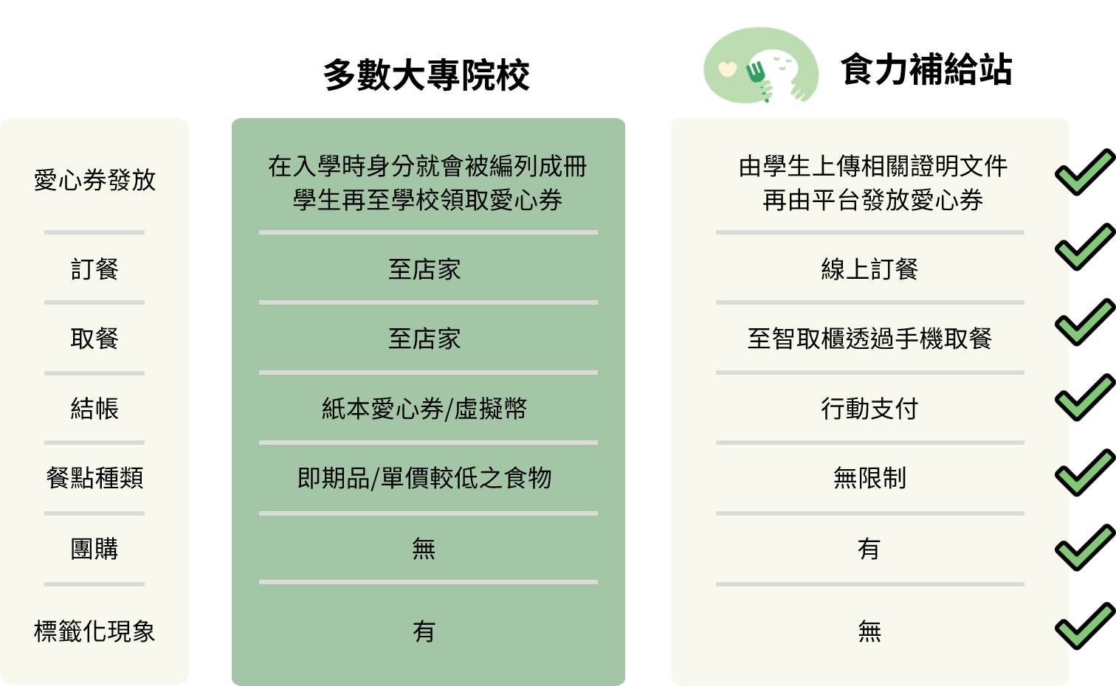
競品分析

Slide 6


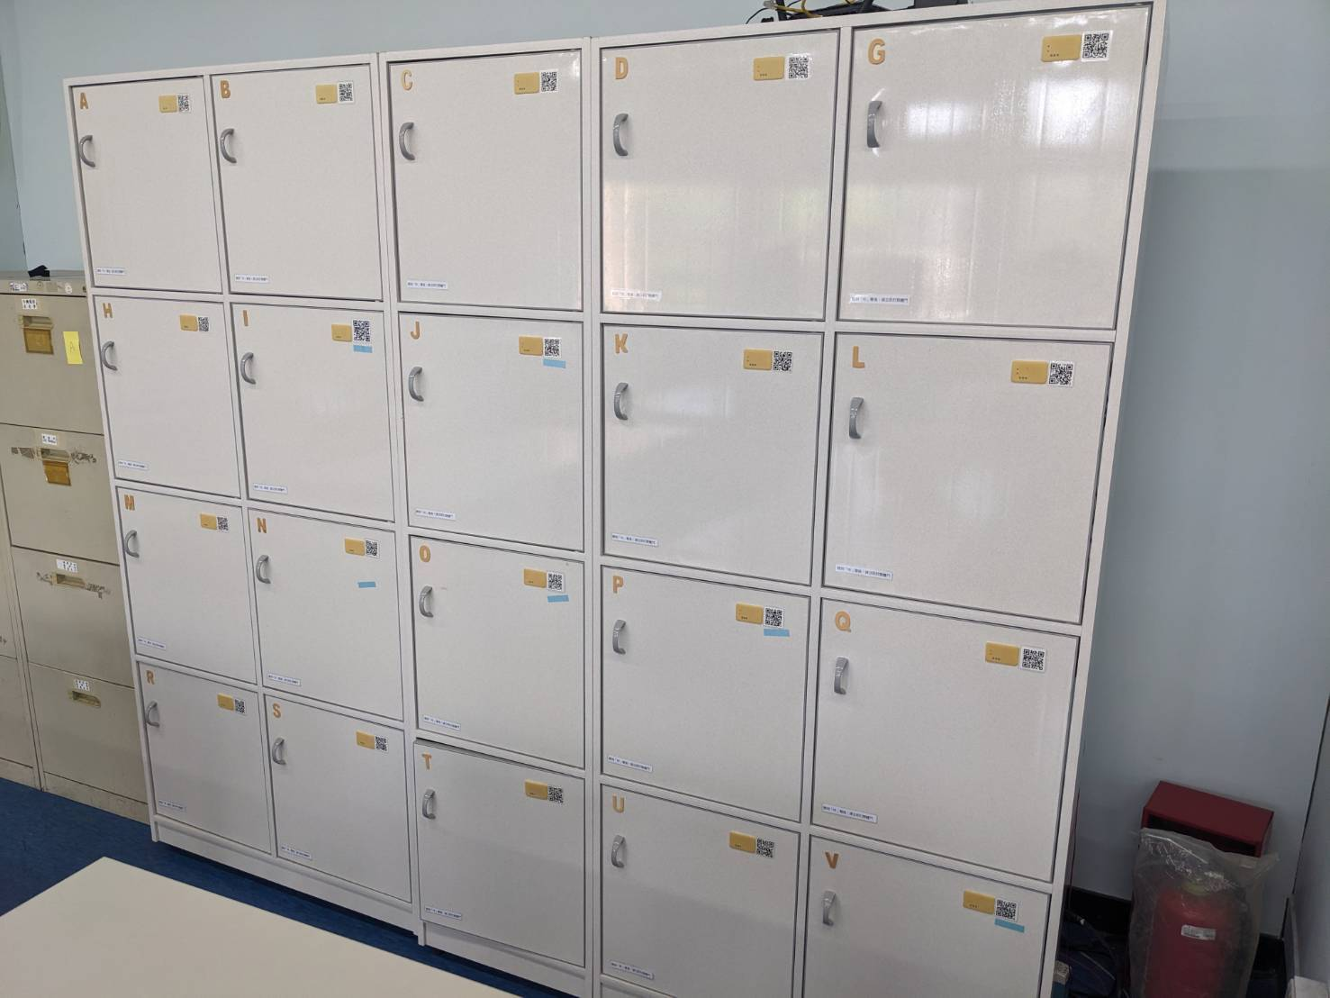
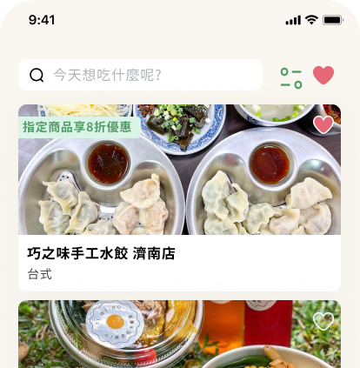
達成方式
愛心券資金源自於哪裡呢?
方式 1
店家的營業額增加
撥出一定比例的金額
群體團購
愛心券
方式 2
方式 3
向店家收取佣金
學生或善心人士捐款
學生參加團購的過程，就能默默的關懷到身旁的弱勢同儕，讓更多人參與社會責任，同時也能提高店家的社會形象。
食力補給站
硬體 - 智取櫃
軟體 - PWA

